Slide 1
교육이수결과 / 보유기술
■ | 자바 파이썬 기반 빅데이터 UI구축 전문가 양성과정
 | - 2021.02.28 ~ 2021.08.10 (6개월간, 848시간)
 | - 09:30 ~ 18:30 (8시간/일)
커리큘럼
■ | 기초 | JAVA, DB, WEB basic
■ | 심화 | 웹프로그래밍 게시판 형태의 사이트 설계
■ | 특화 | MVC 패턴에서의 비즈니스 로직 모델링 MyBatis를 활용하여 SQL문으로 객체들을 연결
■ | 프로젝트 | Spring 프레임워크를 이용하여 로그인, 회원가입, 게시판, 상품등록, 상품예약 등의 기능을 포함한 여행상품판매 사이트 제작
IT기술
IT활용 및 보유기술
JAVA | 코어 문법, 객체지향 개념 숙지 및 활용 (클래스, 상속오버라이딩,오버로딩)
JavaScript | 아이디 중복확인 등 유효성 검사, 이벤트 처리를 통해 동적인 웹 페이지 구성 가능
CSS | 여러 CSS문법을 활용하여 원하는 곳에 디자인 가능 Bootstrap을 활용한 다양한 스타일 적용 가능
JSP | 다양한 라이브러리 활용 가능, MVC패턴을 활용하여 시각적인 요소와 비즈니스 로직을 분리하여 관리 가능
jQuery | jQuery를 이용하여 속성과 입력 값 접근 가능 및 다양한 이벤트 처리 가능
Spring | MVC Model2로 비즈니스 로직 구현 가능, 의존성 주입 가능, AOP개념을 이용하여 여러 모듈에서 공통적으로 사용하는 기능을 분리하여 관리 가능
SQL | OracleDB, MariaDB를 활용하여 기본적인 C.R.U.D 쿼리문 활용 가능. 테이블 조인 및 외래키 설정을 이용하여 관계형 DB 구현 가능
MyBatis | MyBatis를 활용하여 JAVA문서 혹은 XML문서에서 SQL문 관리 가능
Ajax | Ajax를 통해 웹 페이지의 일부분만을 갱신하여 빠르게 동작하는 동적인 웹페이지 구성 가능

Slide 2
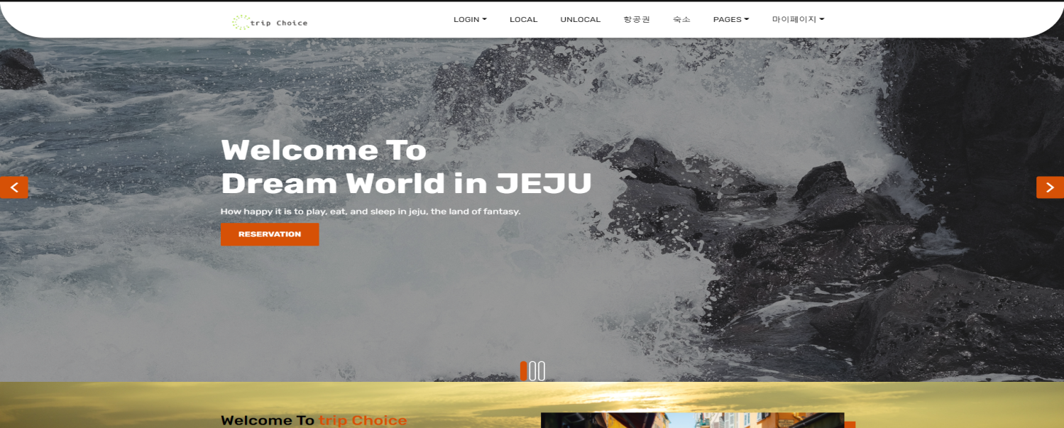
프로젝트
■ | TripChoice
 | - 액티비티 여행, 숙소, 항공권을 한번에 예약할 수 있는 여행 사이트
 | - 본인의 역할 : 숙소/숙소예약 및 여행상품/여행상품예약 담당
 | - 코로나로 큰 타격을 받은 여행산업을 살리는 데 일조할 수 있는 사이트를 만들고 싶었습니다. 여행,숙소,항공권을 예약하는 과정을 코딩하는 데 중점을 두었습니다.
2021.06~2021.07 (5주, 5인 작업)
(화면 캡쳐해서 넣으세요!)
http://localhost:9090/tripChoice/index.do
개발환경
구현기술
OS | Windows 10
DATA BASE | MariaDB
TOOLS | Spring Tool Suite 4 Tomcat 9.0
Front End | JSP(EL,JSTL), CSS, HTML, Bootstrap, jQuery, JavaScript
Back End | JAVA, JavaScript
API | 다음 주소 Open API
기술설명 및 핵심내용
■ | 다양한 여행 액티비티 상품을 지역별로 검색 및 예약 가능.
■ | 지역, 성인 인원 수, 유아 인원 수, 체크인/체크아웃 날짜를 선택하여 숙소 예약 가능.
■ | 선택한 총 인원 수가 숙소의 최대 예약가능인원을 넘지 않는 숙소만 검색됨.
■ | 선택한 체크인/체크아웃 날짜에 이미 예약이 되어 있는 숙소는 검색되지 않음.
■ | 원하는 지역을 검색하여 항공권 예약 가능. 선택한 인원 수에 따라 정보 입력 폼이 늘어남.
■ | 좌석표를 보여주어 이미 예약된 좌석은 예약불가로 표시함.
■ | 예약, 예약 취소를 함에 따라 여분좌석 수가 바뀜. 이메일로 예약한 항공권 티켓 보내기.
■ | 선택한 인원 수, 기간에 따라 총 요금이 자동으로 계산됨.

Slide 3
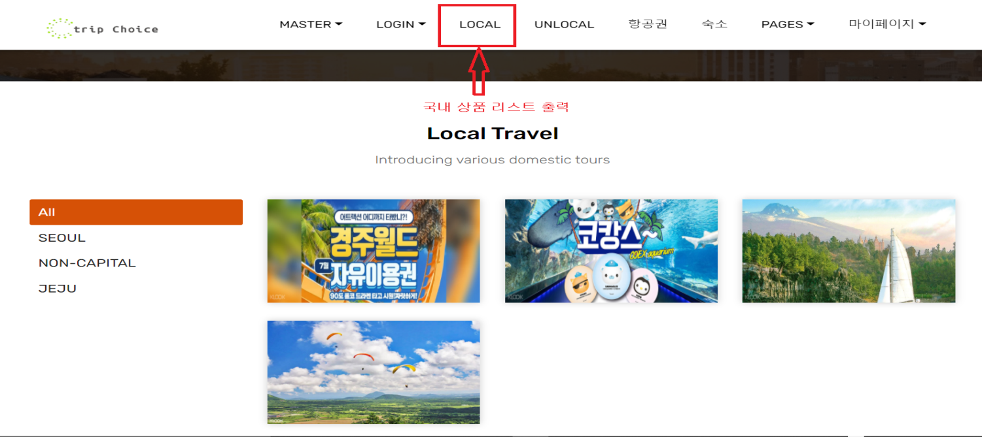
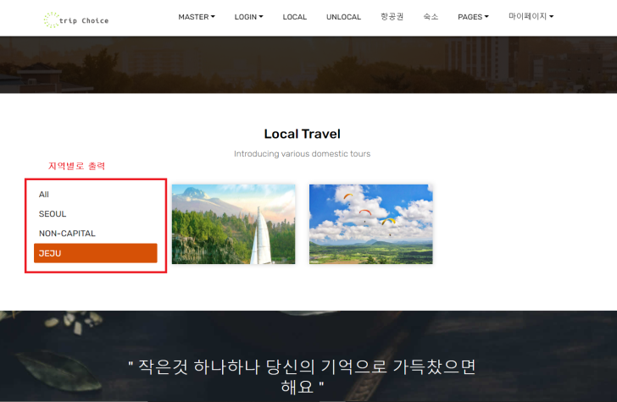
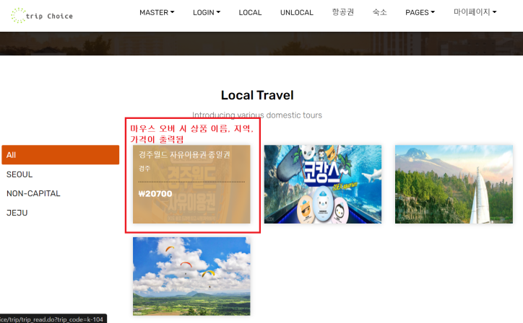
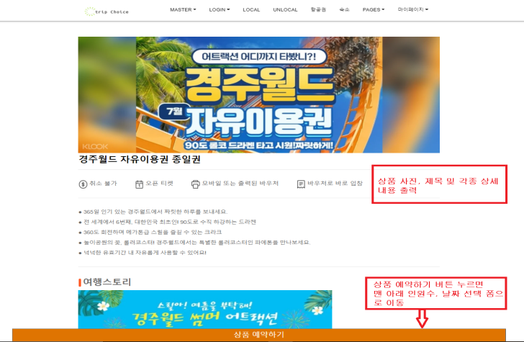
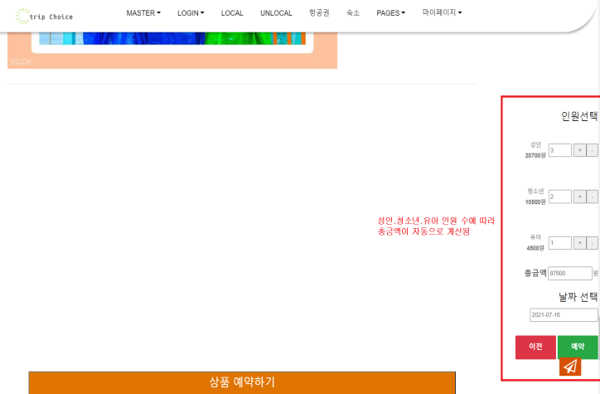
프로젝트
■ | TripChoice
 | - 액티비티 여행, 숙소, 항공권을 한번에 예약할 수 있는 여행 사이트
2021.06~2021.07 (5주, 5인 작업)
(화면 캡쳐해서 넣으세요!)
국내 상품 목록 (해외 상품 목록은 옆에 UNLOCAL 클릭)
(화면 캡쳐해서 넣으세요!)
(화면 캡쳐해서 넣으세요!)
지역별로 출력 가능(서울,비수도권,제주)
마우스 올려놓으면 제목, 지역, 가격 출력
(화면 캡쳐해서 넣으세요!)
(화면 캡쳐해서 넣으세요!)
여행상품 상세보기페이지(예약페이지)
맨 아래 인원,날짜 입력 폼에 입력 후 예약

Slide 4
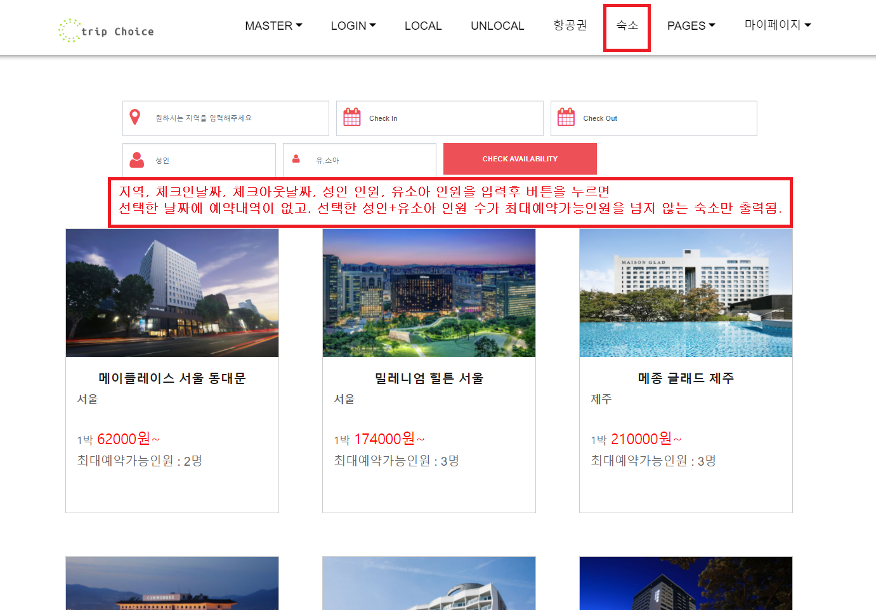
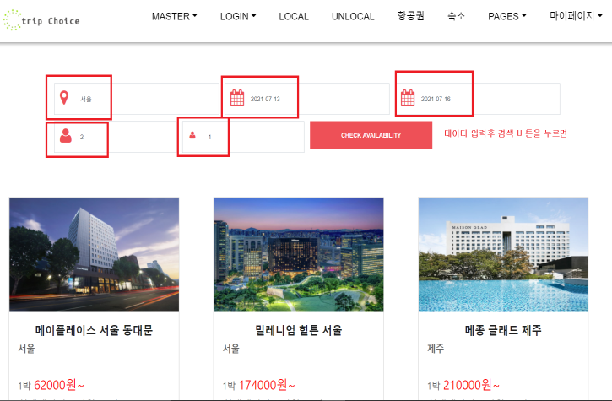
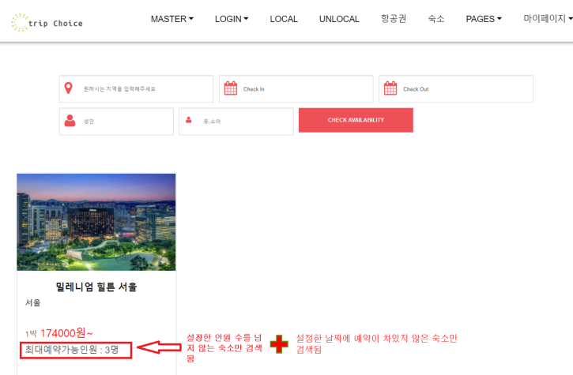
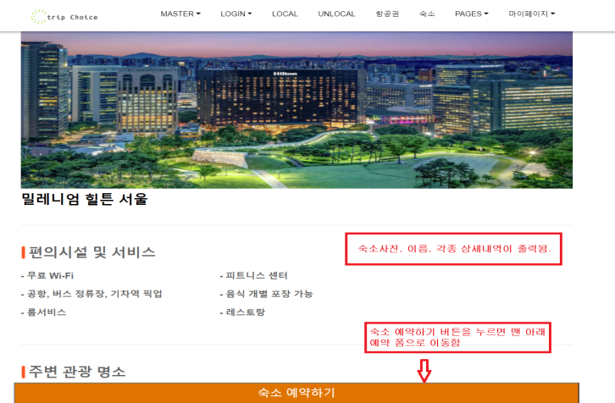
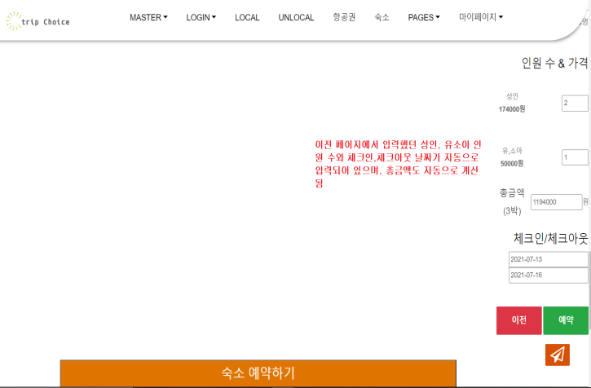
프로젝트
■ | TripChoice
 | - 액티비티 여행, 숙소, 항공권을 한번에 예약할 수 있는 여행 사이트
2021.06~2021.07 (5주, 5인 작업)
(화면 캡쳐해서 넣으세요!)
숙소 검색 페이지
(화면 캡쳐해서 넣으세요!)
(화면 캡쳐해서 넣으세요!)
지역,인원수,날짜 입력 후 검색
선택 날짜에 예약이 없고, 조건에 맞는 숙소만 출력됨
(화면 캡쳐해서 넣으세요!)
(화면 캡쳐해서 넣으세요!)
숙소 상세보기페이지(예약페이지)
검색했던 정보가 입력되어 있음 -> 예약

Slide 5
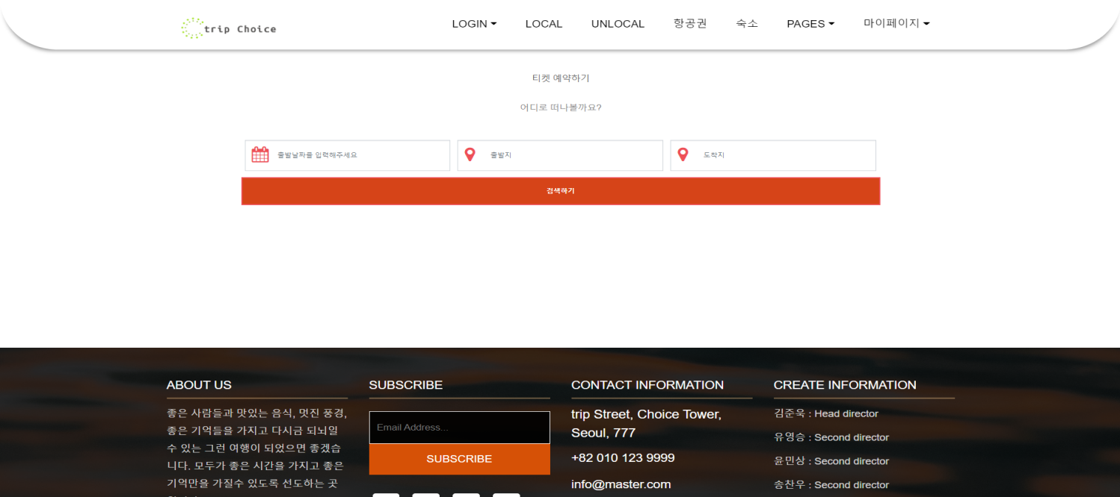
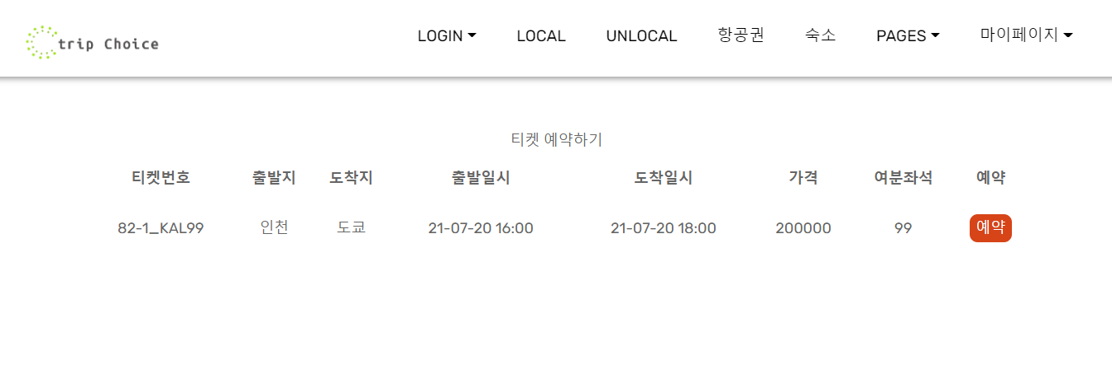
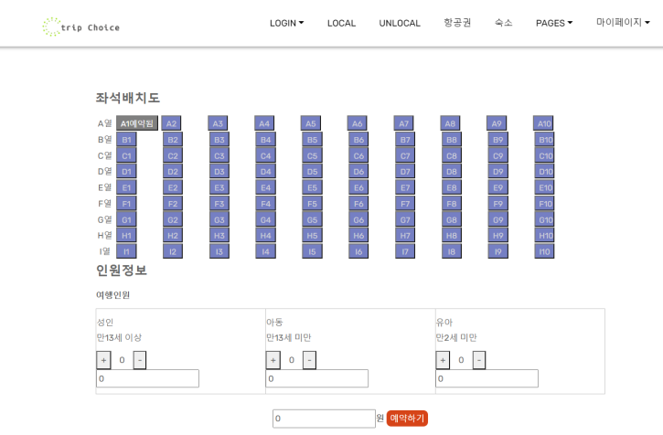
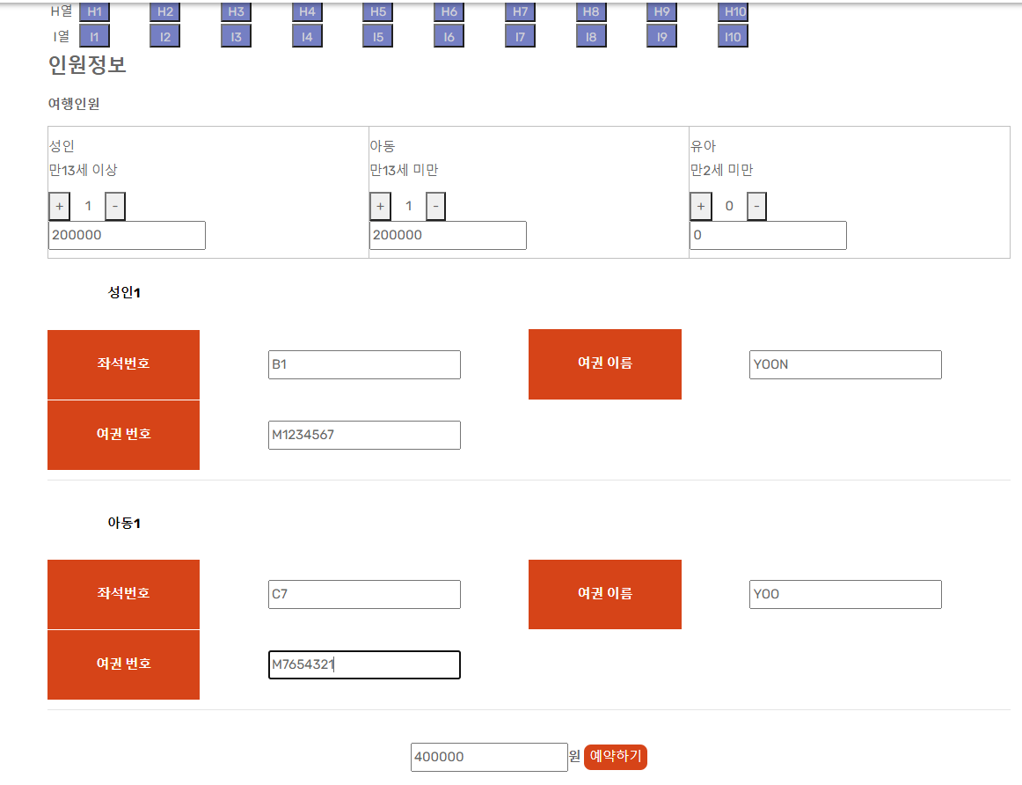
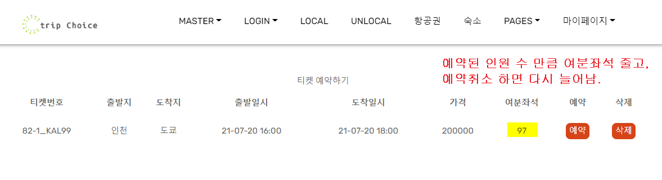
프로젝트
■ | TripChoice
 | - 액티비티 여행, 숙소, 항공권을 한번에 예약할 수 있는 여행 사이트
2021.06~2021.07 (5주, 5인 작업)
(화면 캡쳐해서 넣으세요!)
항공권 검색 페이지 (날짜, 지역 입력 후 검색)
(화면 캡쳐해서 넣으세요!)
(화면 캡쳐해서 넣으세요!)
인천-도쿄 항공권 검색
이용 가능한 좌석 출력됨(A1은 예약되어 있음)
(화면 캡쳐해서 넣으세요!)
(화면 캡쳐해서 넣으세요!)
예약할 인원 수 만큼 정보 입력 폼이 늘어남 -> 예약
예약된 인원 수 만큼 여분좌석이 감소함

Slide 6
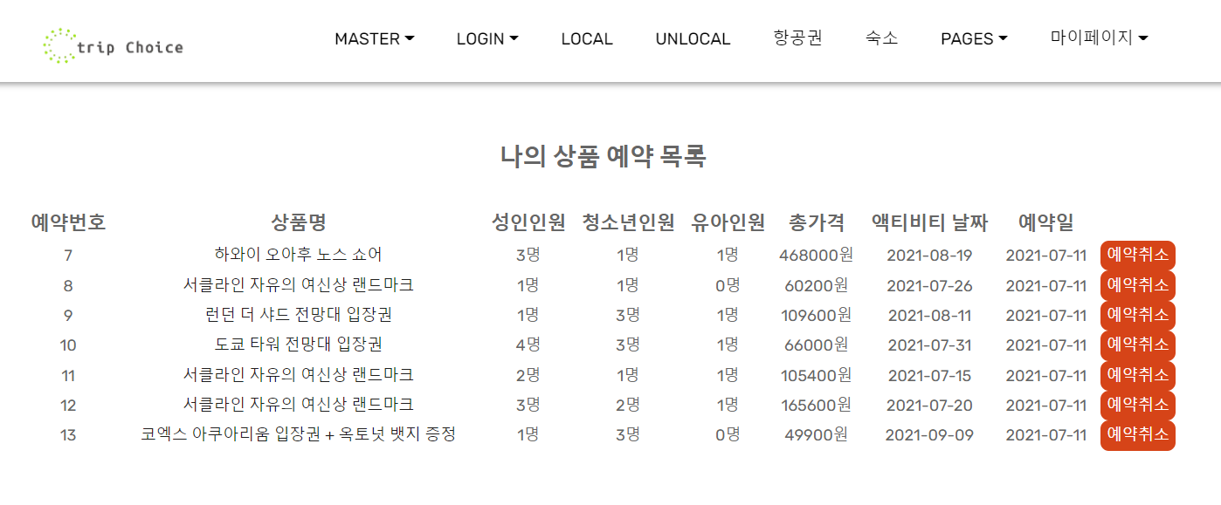
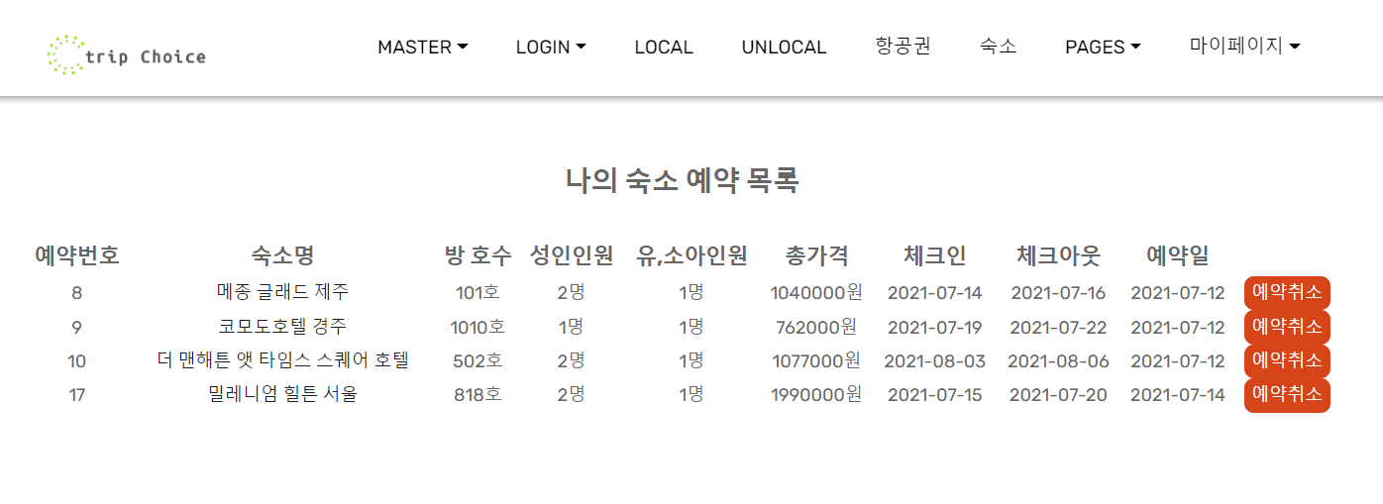
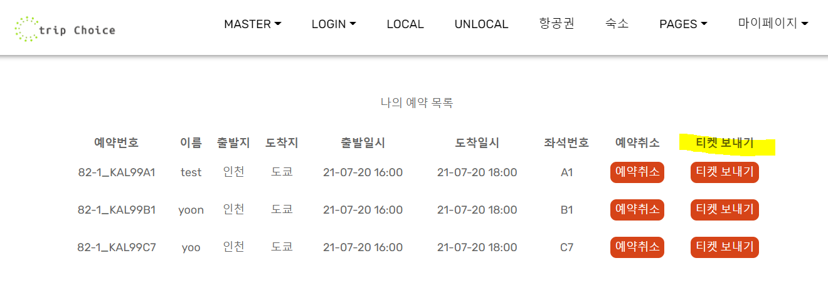
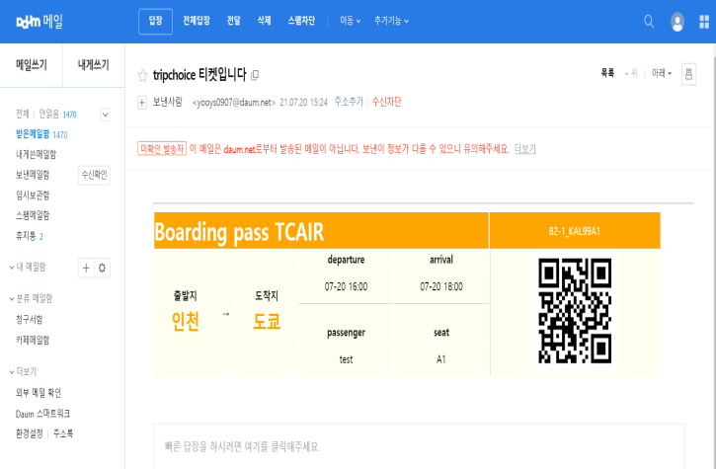
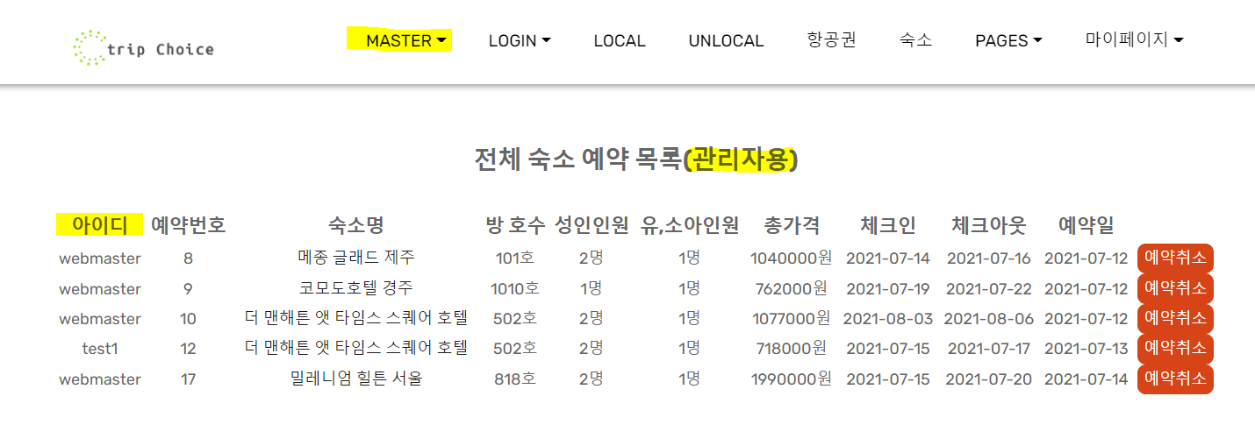
프로젝트
■ | TripChoice
 | - 액티비티 여행, 숙소, 항공권을 한번에 예약할 수 있는 여행 사이트
2021.06~2021.07 (5주, 5인 작업)
(화면 캡쳐해서 넣으세요!)
마이페이지의 나의 상품 예약 목록
(화면 캡쳐해서 넣으세요!)
(화면 캡쳐해서 넣으세요!)
나의 숙소 예약 목록
나의 항공권 예약 목록 (티켓 보내기 가능)
(화면 캡쳐해서 넣으세요!)
(화면 캡쳐해서 넣으세요!)
회원가입 때 입력한 이메일로 티켓 발송됨
관리자 메뉴에서 전체 예약내역 관리 가능

Slide 7
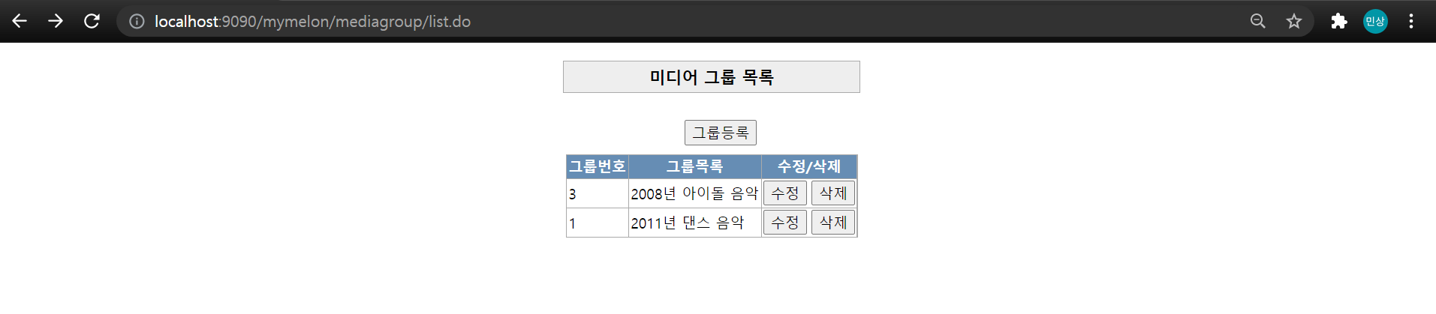
프로젝트
■ | myMelon
 | - MP3/MP4 파일, 포스터를 등록하여 카테고리 별로 음원 재생을 할 수 있는 사이트
 | - 파일, 사진 등록 및 다운로드 시 필요한 클래스와 과정을 습득하기 위한 프로젝트
2021.05 (개인 프로젝트)
(화면 캡쳐해서 넣으세요!)
http://localhost:9090/mymelon/home.do
개발환경
구현기술
OS | Windows 10
DATA BASE | OracleDB
TOOLS | Spring Tool Suite 4 Tomcat 9.0
Front End | JSP(EL,JSTL), CSS, HTML
Back End | JAVA
기술설명 및 핵심내용
■ | 음원을 그룹 지을 그룹목록을 생성하고 그 안에 음원을 등록
■ | 음원파일과 파일명을 분리하여 따로 관리
■ | 파일명, 앨범사진명이 동일한 것이 이미 있다면 자동으로 앞에 숫자를 붙여 저장함
■ | MP3파일인지 MP4파일인지 구분하여, 재생하는 페이지를 다르게 제작함
■ | 음원 다운로드 기능 구현
■ | 음원 파일 사이즈(kb) 표시

Slide 8
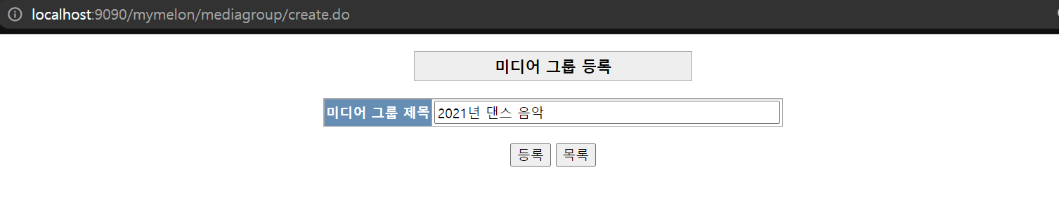
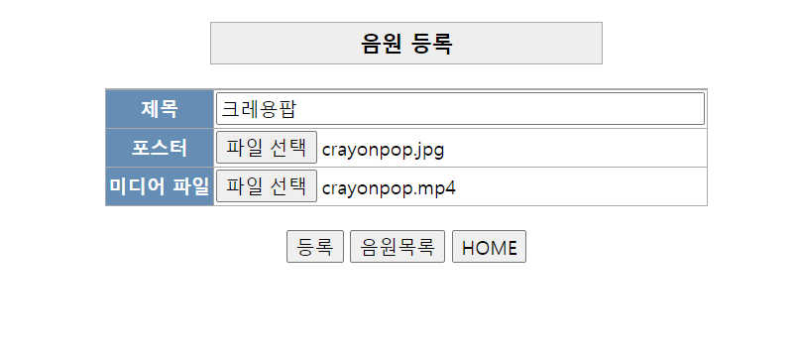
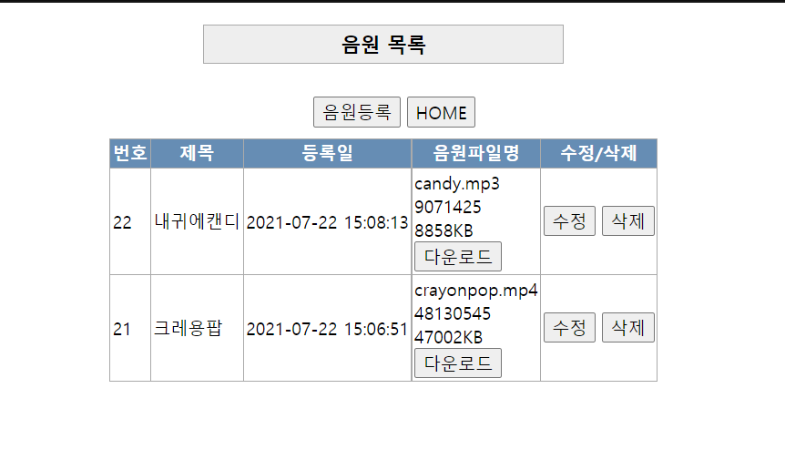
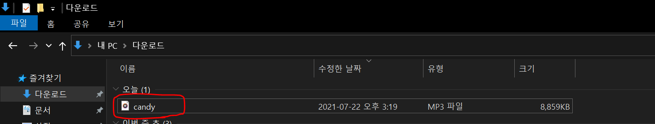
프로젝트
■ | myMelon
 | - MP3/MP4 파일, 포스터를 등록하여 그룹별로 음원 재생을 할 수 있는 사이트
2021.05 (개인 프로젝트)
(화면 캡쳐해서 넣으세요!)
홈페이지 겸 미디어 그룹 목록 페이지
(화면 캡쳐해서 넣으세요!)
(화면 캡쳐해서 넣으세요!)
미디어 그룹 등록 페이지
음원 등록
(화면 캡쳐해서 넣으세요!)
(화면 캡쳐해서 넣으세요!)
음원 목록
음원 다운로드 결과

Slide 9
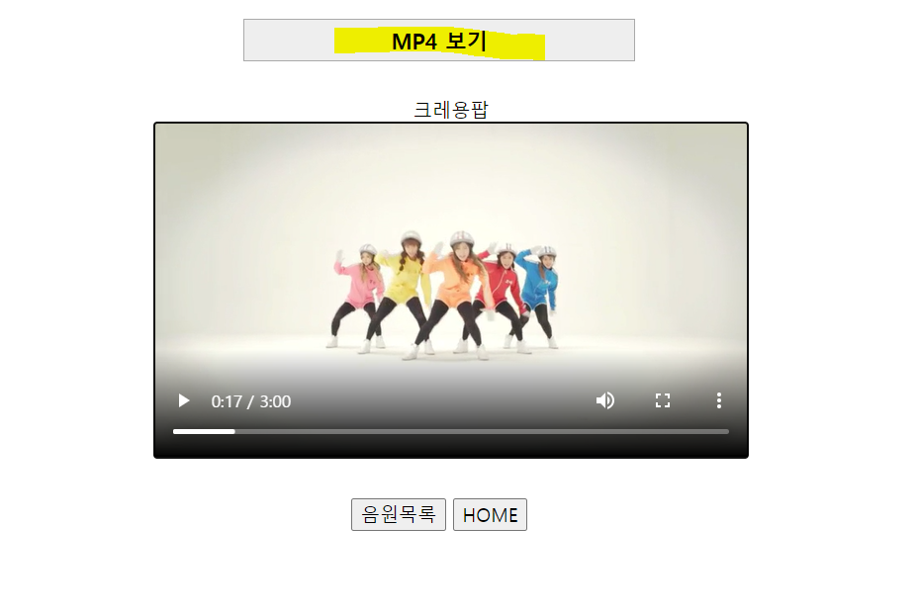
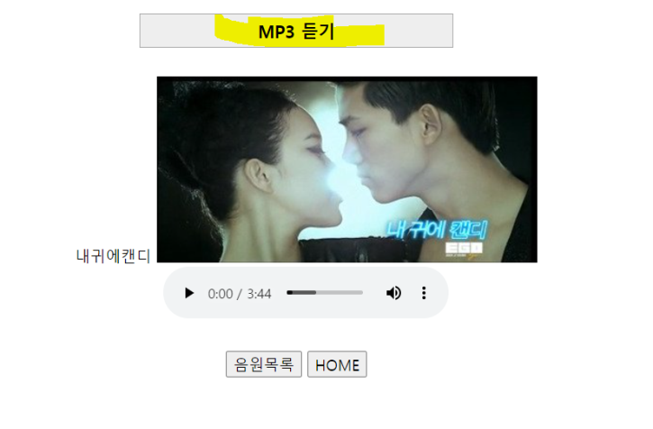
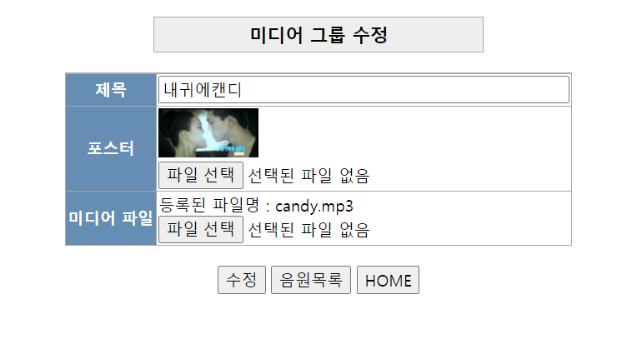
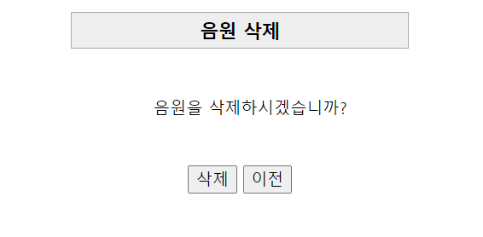
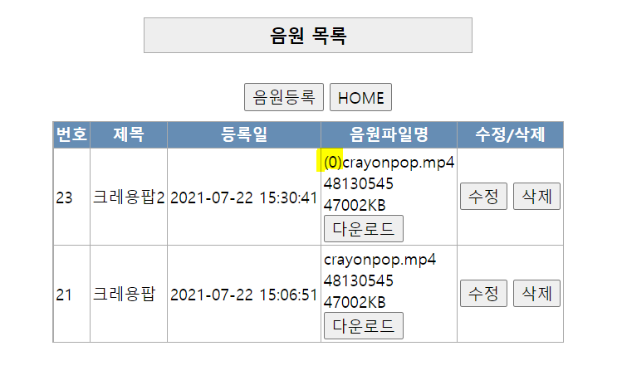
프로젝트
■ | myMelon
 | - MP3/MP4 파일, 포스터를 등록하여 그룹별로 음원 재생을 할 수 있는 사이트
2021.05 (개인 프로젝트)
(화면 캡쳐해서 넣으세요!)
MP4파일 재생화면
(화면 캡쳐해서 넣으세요!)
(화면 캡쳐해서 넣으세요!)
MP3파일 재생화면
음원파일 수정
(화면 캡쳐해서 넣으세요!)
(화면 캡쳐해서 넣으세요!)
음원파일 삭제
파일명 중복 시 자동으로 숫자 추가됨

Slide 10
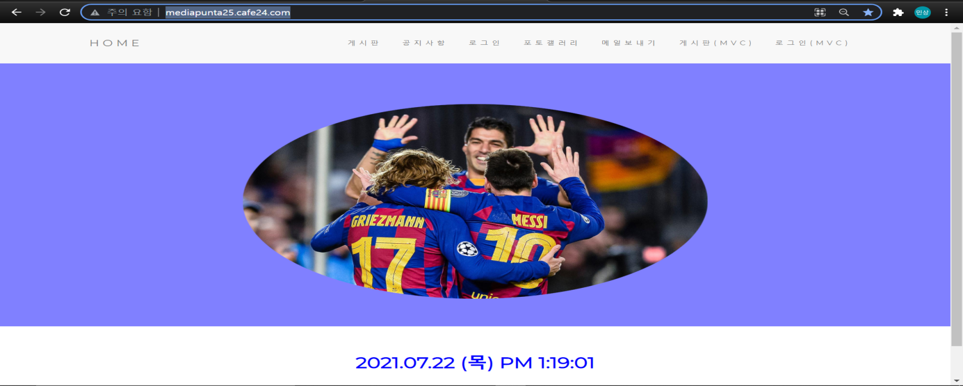
프로젝트
■ | myWeb
 | - 로그인/회원가입, 게시판, 메일보내기, 포토갤러리 기능이 있는 사이트
 | - 기본 CRUD 게시판 작성을 연습해보기 위한 프로젝트
2021.04(개인 프로젝트)
(화면 캡쳐해서 넣으세요!)
http://mediapunta25.cafe24.com/
개발환경
구현기술
OS | Windows 10
DATA BASE | MySQL
TOOLS | Eclipse EE
Front End | JSP(EL,JSTL), CSS, HTML, Bootstrap, jQuery, JavaScript
Back End | JAVA, JavaScript
Hosting | cafe24
기술설명 및 핵심내용
■ | 로그인/회원가입, 게시판 등의 기능이 있는 기본 CRUD 게시판 사이트
■ | 공지사항은 관리자 계정만 등록,수정,삭제 가능
■ | 모델1 방식으로 제작 후 로그인/게시판은 MVC 패턴으로 추가 제작
■ | 게시글에 답글을 달 수 있는 기능 구현
■ | 게시글을 조회할 때마다 조회수 증가
■ | 조회수가 10이 넘는 게시글과 오늘 등록된 게시글에 각각 hot, new표시
■ | 페이징 작업 및 (작성자/제목/내용/제목+내용)에 따라 게시글 검색 기능 구현
■ | 아이디/비번 찾기 진행 시 가입 시 입력했던 이메일로 임시 비밀번호 발급

Slide 11
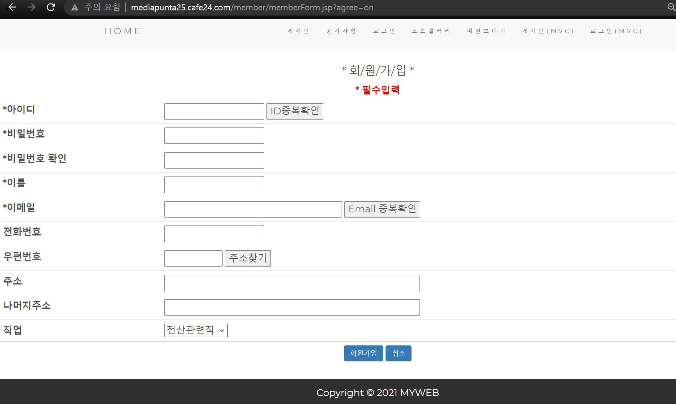
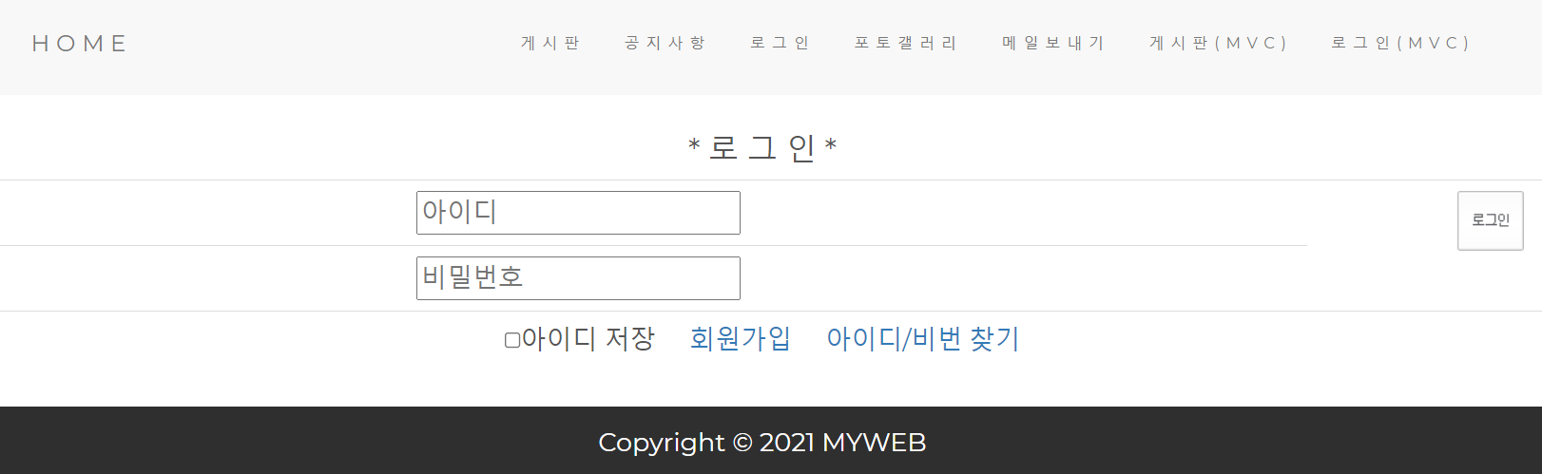
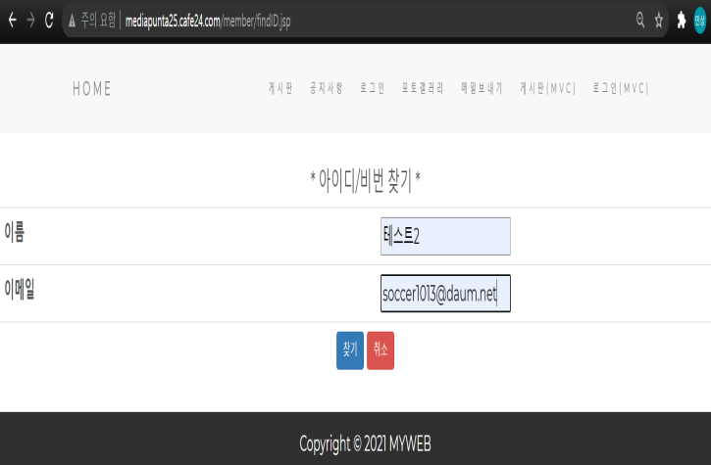
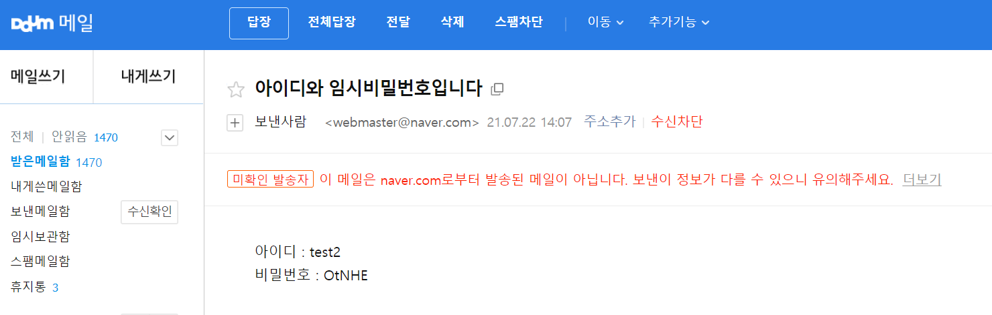
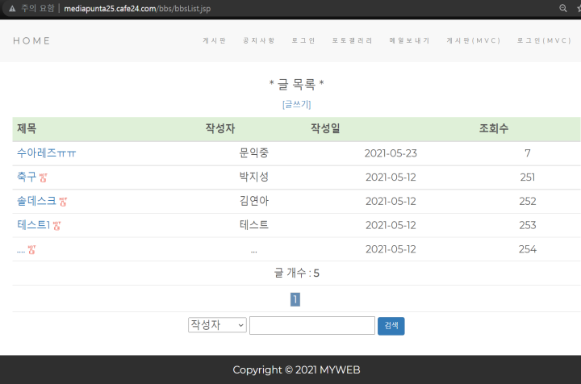
프로젝트
■ | myWeb
 | - 로그인/회원가입, 게시판, 메일보내기, 포토갤러리 기능이 있는 사이트
2021.04(개인 프로젝트)
(화면 캡쳐해서 넣으세요!)
회원가입 폼
(화면 캡쳐해서 넣으세요!)
(화면 캡쳐해서 넣으세요!)
로그인 화면
아이디/비번 찾기 (이름,이메일이 맞으면 진행)
(화면 캡쳐해서 넣으세요!)
(화면 캡쳐해서 넣으세요!)
가입한 이메일로 임시비밀번호 발급
게시글 목록

Slide 12
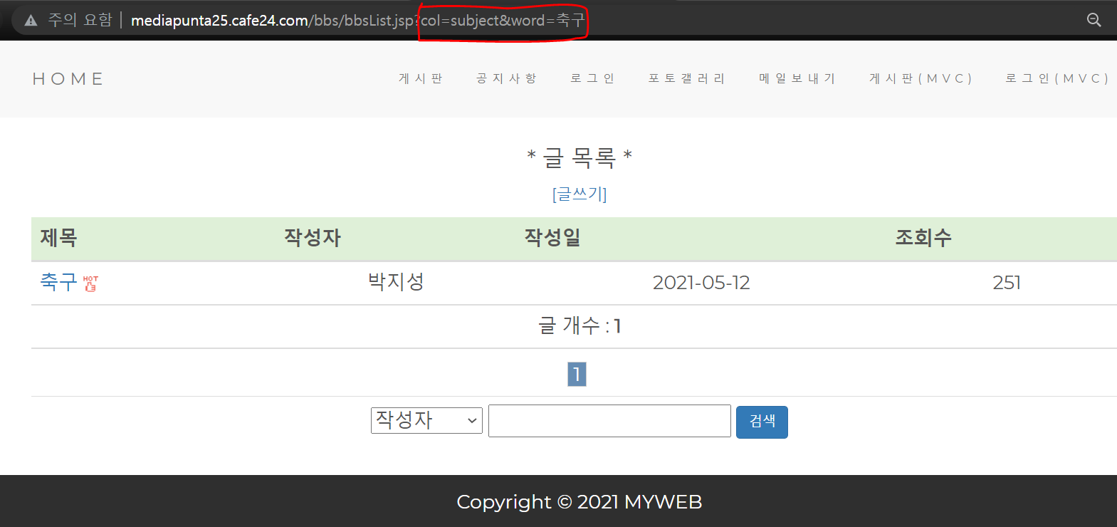
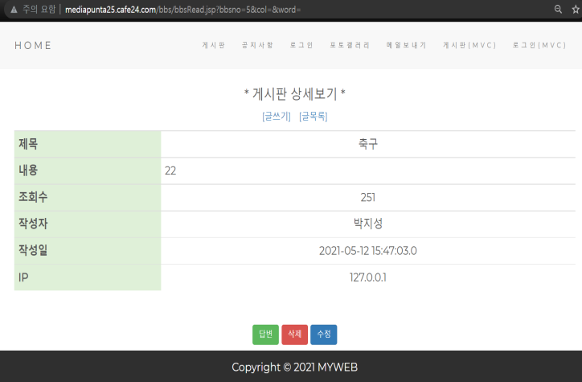
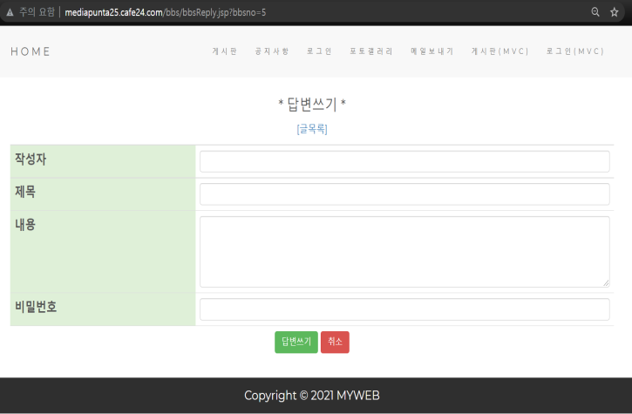
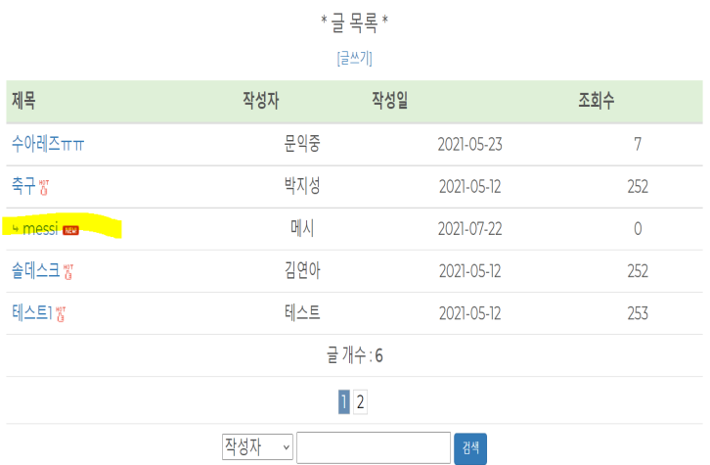
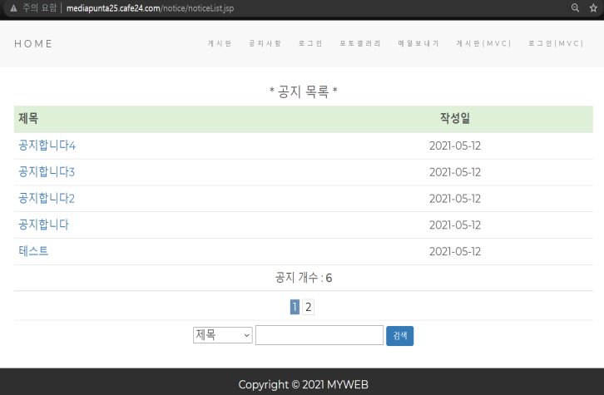
프로젝트
■ | myWeb
 | - 로그인/회원가입, 게시판, 메일보내기, 포토갤러리 기능이 있는 사이트
2021.04(개인 프로젝트)
(화면 캡쳐해서 넣으세요!)
게시글 검색 결과 (제목에 ‘축구’가 있는 글 검색)
(화면 캡쳐해서 넣으세요!)
(화면 캡쳐해서 넣으세요!)
게시글 상세보기
답변 쓰기 폼
(화면 캡쳐해서 넣으세요!)
(화면 캡쳐해서 넣으세요!)
답변 쓰기 결과
공지사항 목록

Slide 13
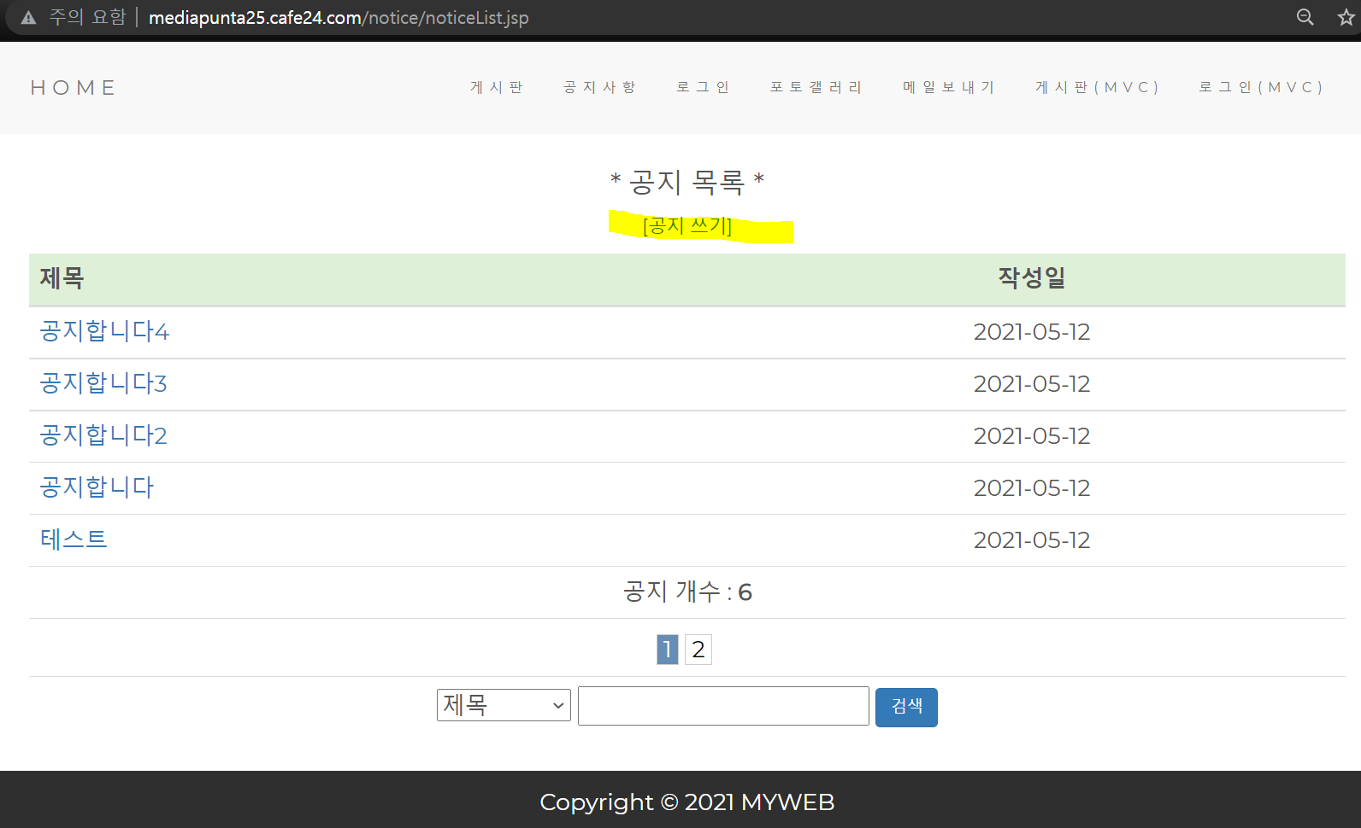
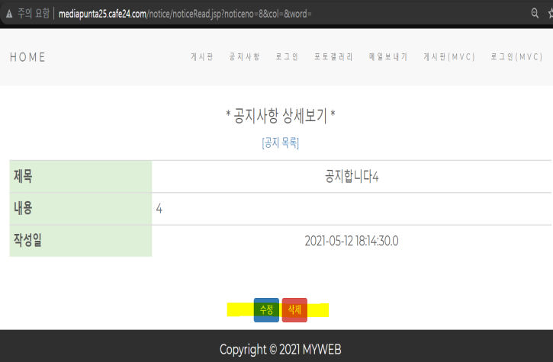
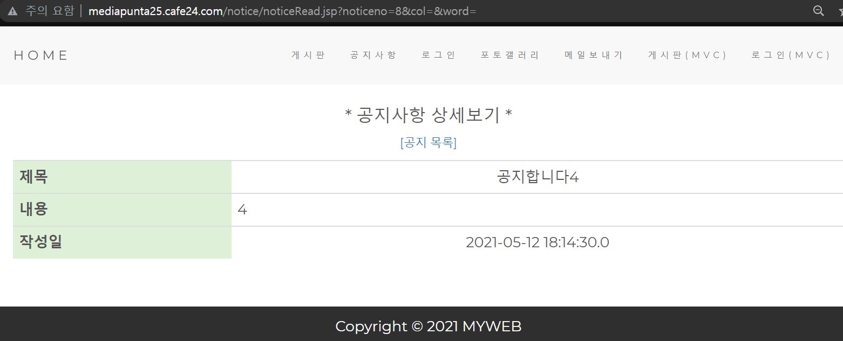
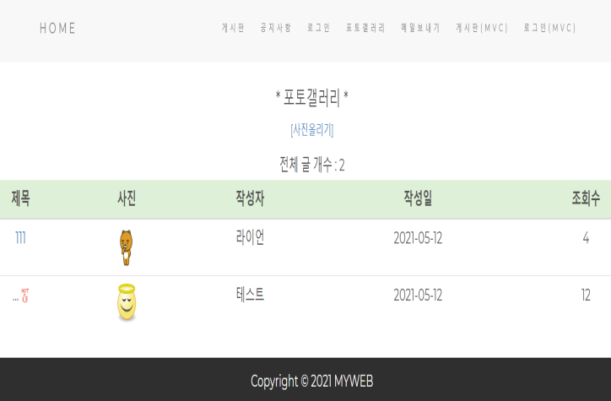
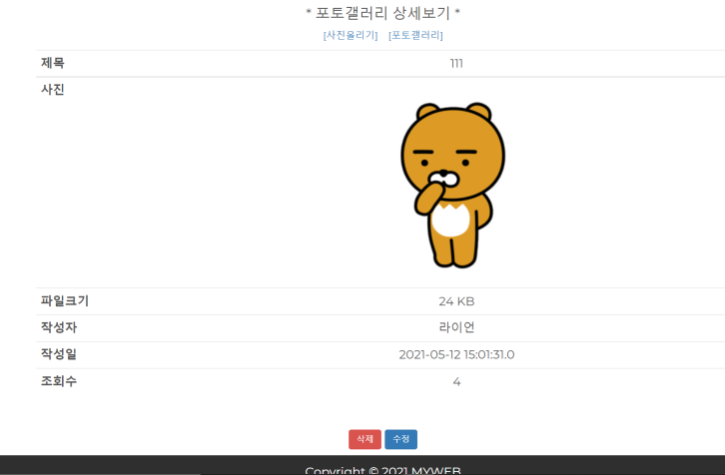
프로젝트
■ | myWeb
 | - 로그인/회원가입, 게시판, 메일보내기, 포토갤러리 기능이 있는 사이트
2021.04(개인 프로젝트)
(화면 캡쳐해서 넣으세요!)
공지사항 목록 (관리자로 로그인 했을 시)
(화면 캡쳐해서 넣으세요!)
(화면 캡쳐해서 넣으세요!)
공지사항 상세보기 (관리자 버전)
공지사항 상세보기 (일반회원 버전)
(화면 캡쳐해서 넣으세요!)
(화면 캡쳐해서 넣으세요!)
포토갤러리 목록
포토갤러리 상세보기

Slide 14
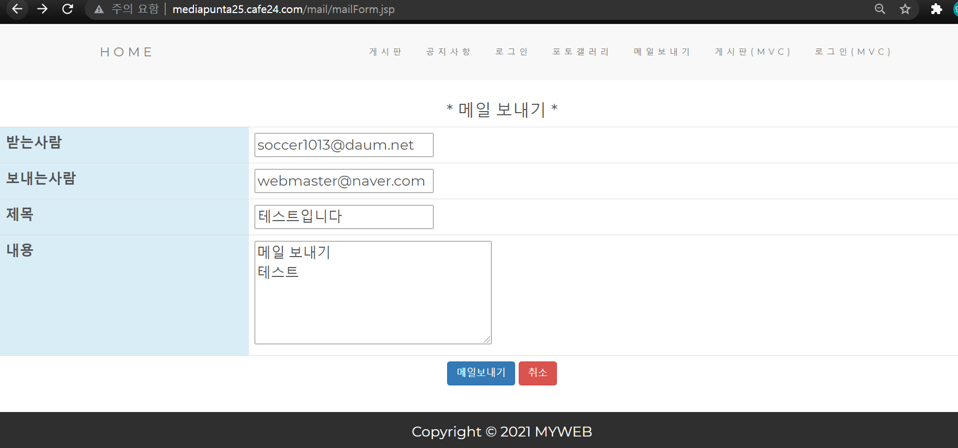
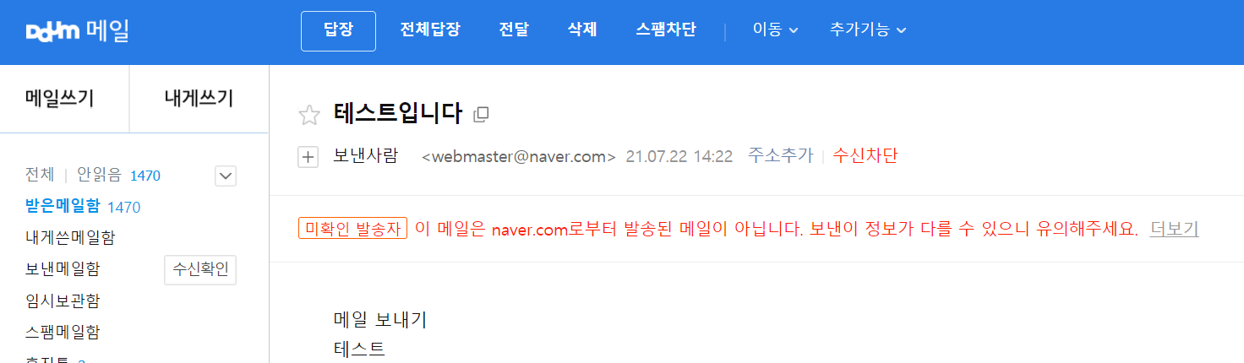
프로젝트
■ | myWeb
 | - 로그인/회원가입, 게시판, 메일보내기, 포토갤러리 기능이 있는 사이트
2021.04(개인 프로젝트)
(화면 캡쳐해서 넣으세요!)
메일보내기 폼
(화면 캡쳐해서 넣으세요!)
메일보내기 결과

